Slide 1

视频的采集与编辑

Slide 2
本节课的主要学习任务：从电影中剪辑出《泰囧》精彩片段，然后加上自己配音文件，让自己的声音融入到《泰囧》中，来一次与明星对话的体验。

Slide 3
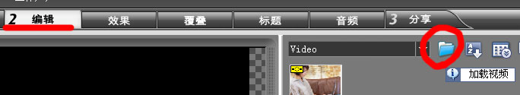
视频剪辑
一、打开软件----会声会影 X2
  开始菜单--程序--会声会影 X2，选择会声会影编辑器
二、导入视频“泰囧片头”、“泰囧天桥片段”

Slide 4
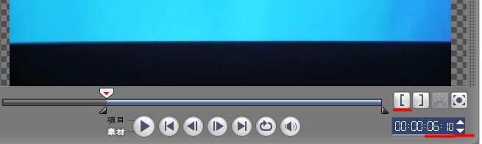
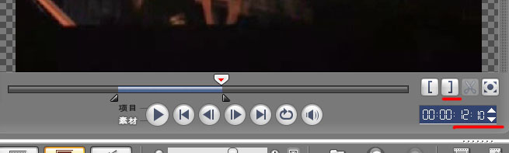
视频剪辑
三、在“泰囧片头”中选取起始点（6秒10帧）、
结束点（12秒10帧），获取视频素材

Slide 5
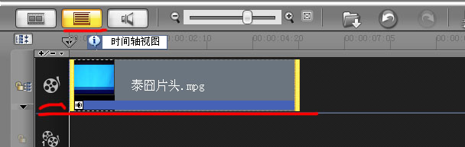
视频剪辑
四、在时间轴视图下将选取的素材拖到“视频轨”上。

Slide 6
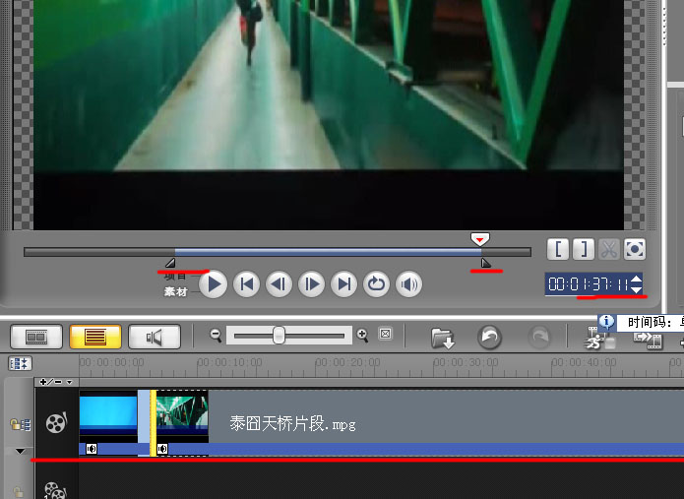
视频剪辑
五、同样的方法，在“泰囧天桥片段”选取起始点（32秒11帧）、
结束点（1分37秒11帧），拖到时间轴上的视频轨上。

Slide 7
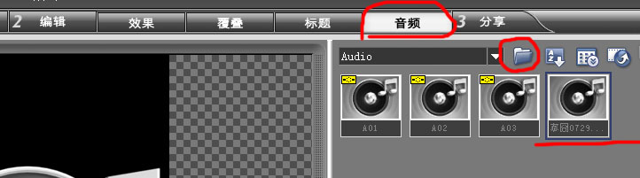
插入声音
1、在“音频”选项下，
导入前两节课配好音的“泰囧.wav”声音文件。

Slide 8
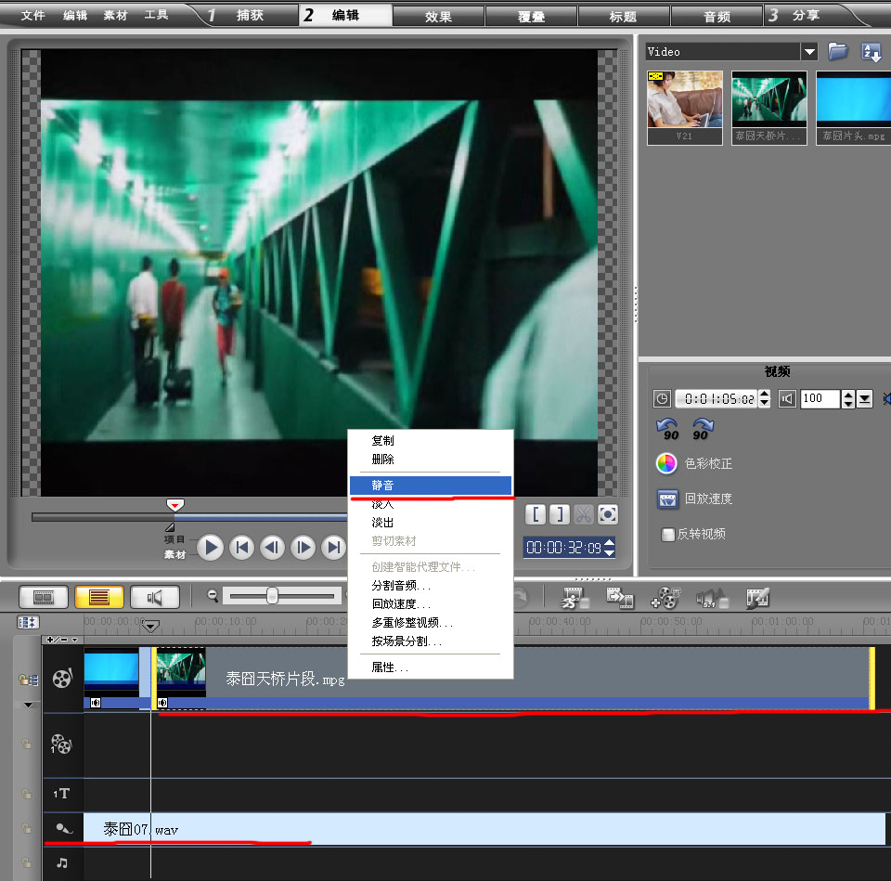
插入声音
2、将“泰囧.wav” 拖到“声音轨”轨道上，右键选择“泰囧天桥片段”，选择“静音”选项，然后试听项目，调整“泰囧.wav” 声音的前后位置，让其对齐视频文件。

Slide 9
保存好作品！

